Slide 1

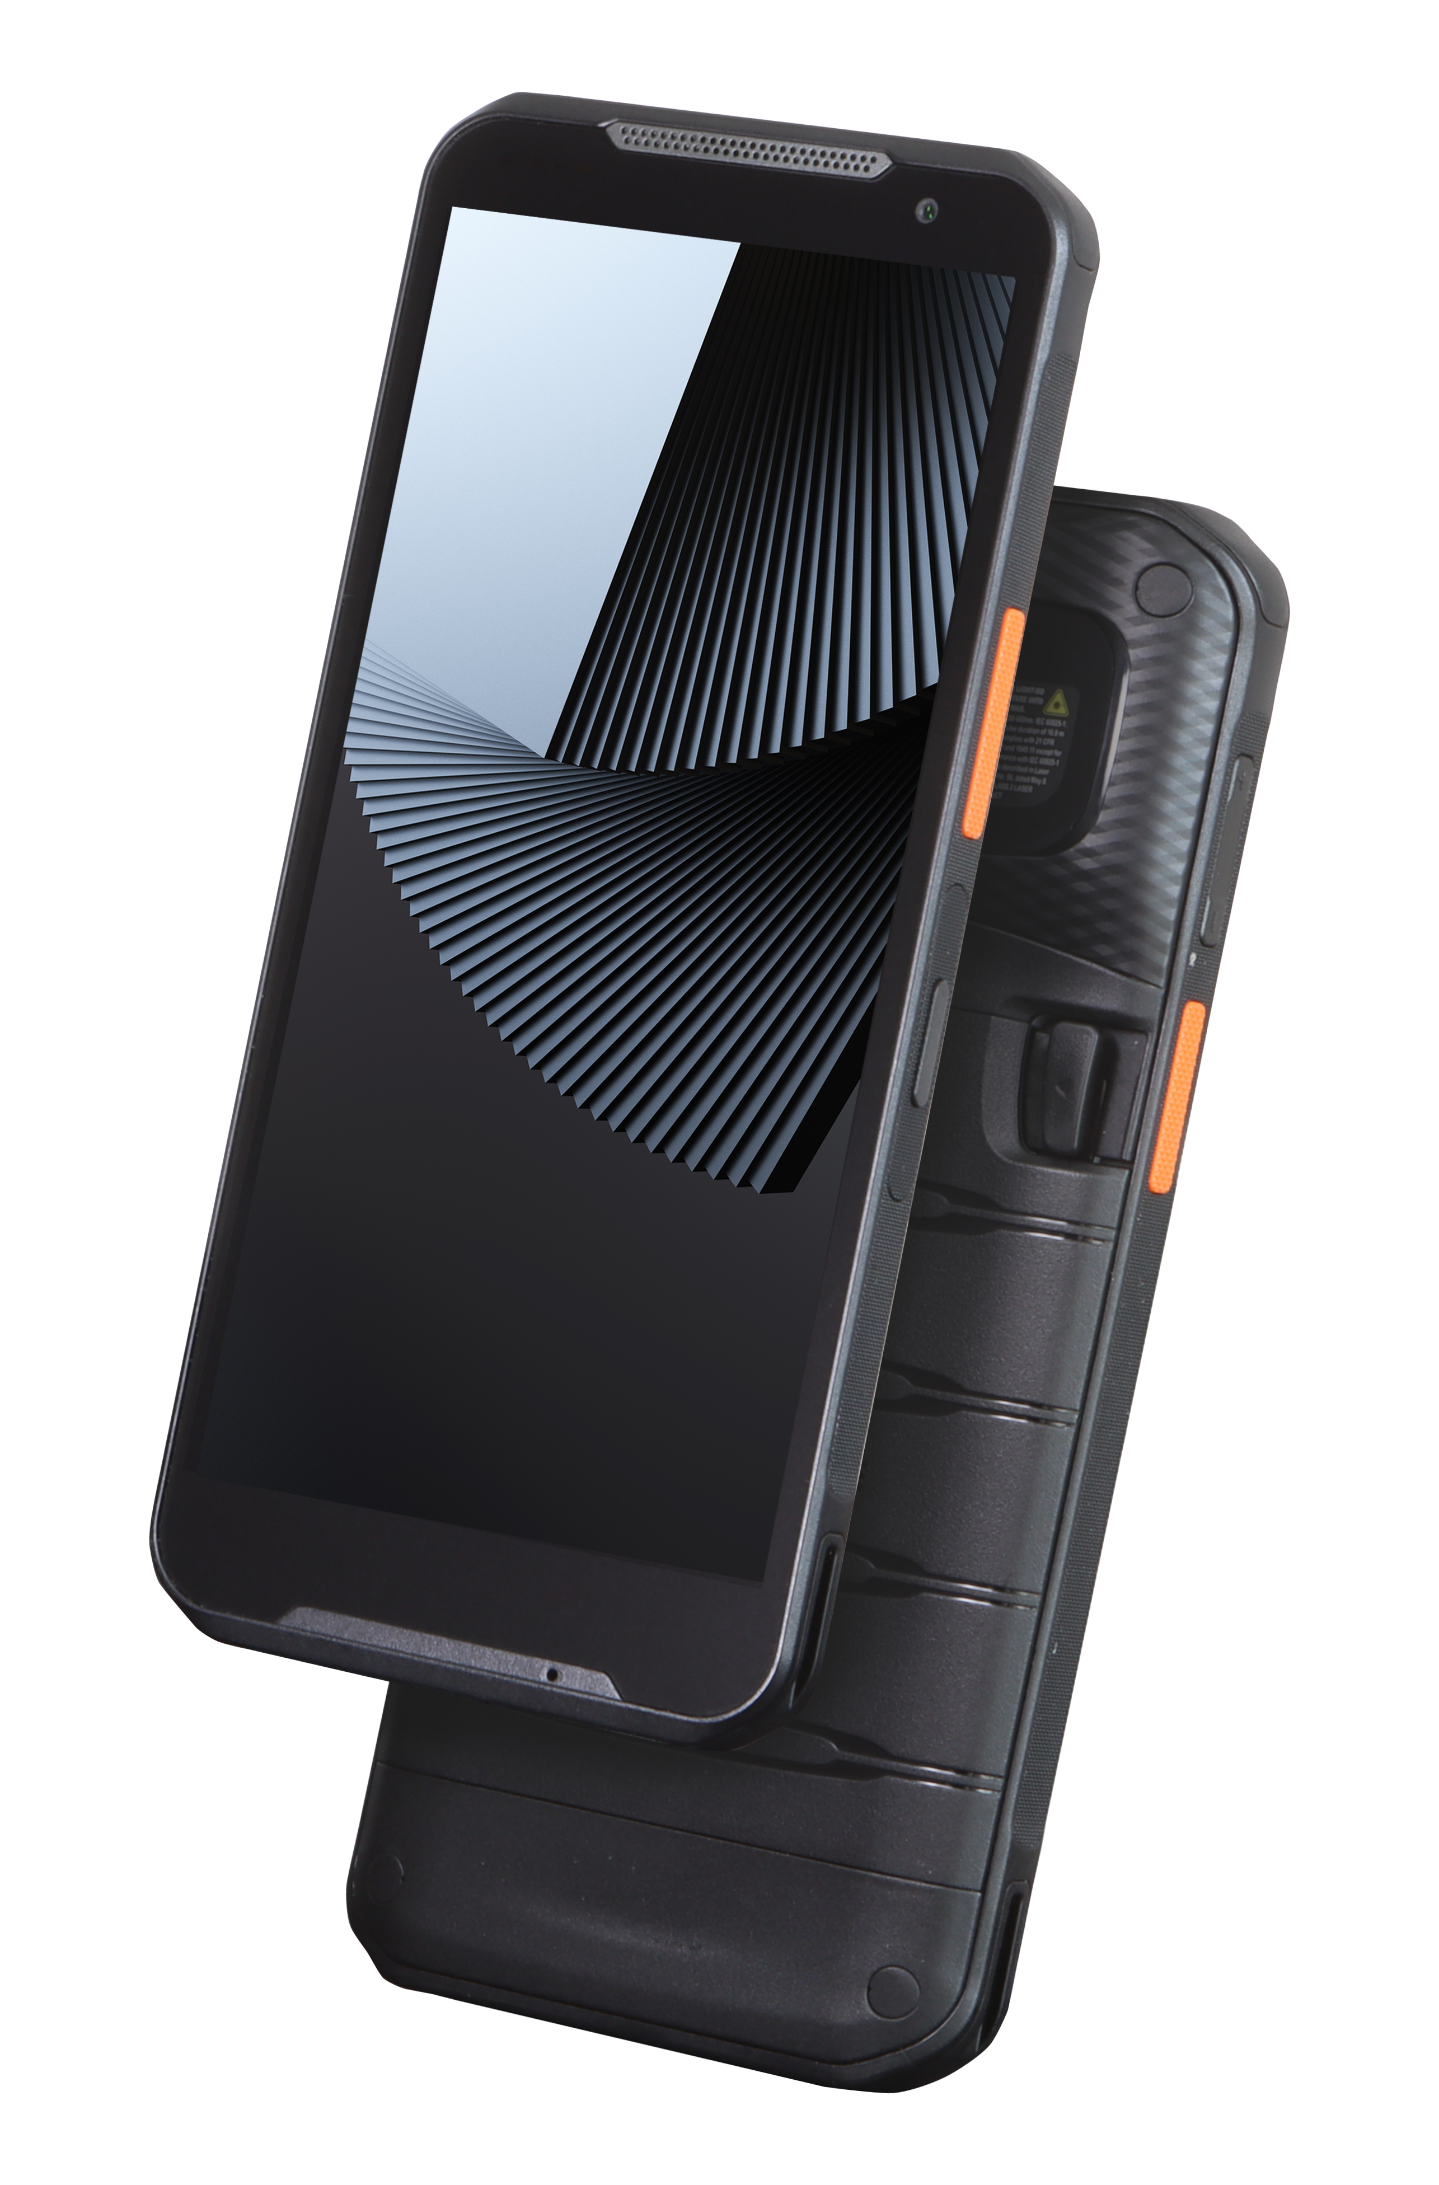
MF52e
MF52의 장점은 그대로, 더 다양한 현장을 위한 최적의 솔루션
Copyright © 2026 Point Mobile Co., Ltd. All rights reserved.
Point Mobile Co., Ltd. is the designer and manufacturer of mobile computers.

Slide 2














한눈에 보는 MF52e
Qualcomm
옥타코어, 2.4 GHz
Android 15
(Android 19까지 업그레이드 가능)
1080 X 2160 FHD+
두께 16.45mm, 266.5g
Android 15
(Android 18까지 업그레이드 가능)
IP68
MIL-STD-810H
Wi-Fi 6E · 5G · Bluetooth 5.2
Camera | 13 MP (R), 8 MP (F)
2D Scan | 스트레이트, 20 ° 60 °
PD 3.0
고속 충전
1.8 m (6 ft.)
Drop Resistant
4,670 / 7,000 mAh 핫스왑 배터리
1.5 m (4.9 ft.) 낙하 테스트
IP65, IP68, MIL-STD-810H
디스플레이 내장 NFC
Tag Type 1-5

Slide 3
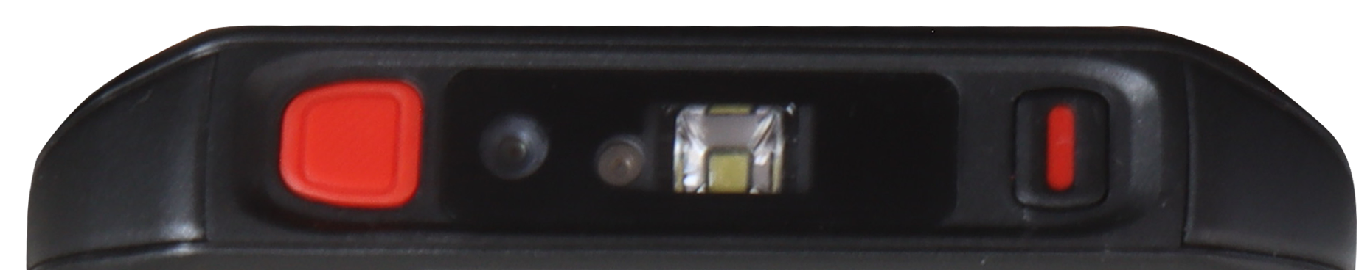


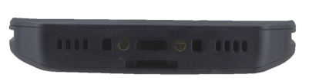
세부 사양
2D 스캐너 (90°)
긴급 버튼
전면 8MP / 후면 13MP 카메라
볼륨 버튼
프로그래머블
버튼
79 mm
( 3.11 in. )
16.45 mm
( 0.65 in.)
168 mm
( 6.61 in.)
Type C 포트

Slide 4

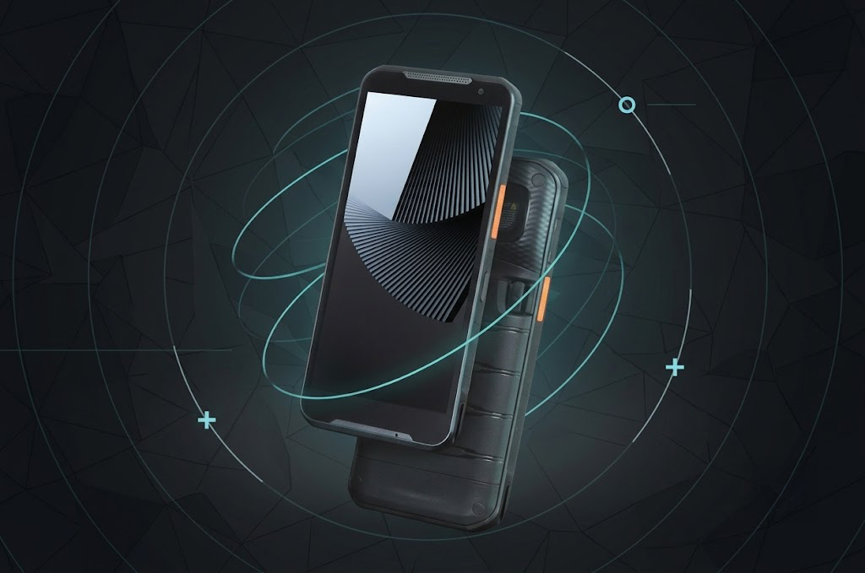
주요 특징
신뢰할 수 있는 성능
견고함과 스타일을 동시에
Qualcomm 2. 4GHz 옥타코어 프로세서
6GB 또는 8GB RAM / 64GB 또는 128GB 스토리지
Android 15 (Android 19까지 업그레이드 가능)
두께 16.45mm 슬림, 무게 266.5g의 경량 디자인
1.5m 낙하 테스트 완료, MIL-STD-810H 인증
IP65 & IP68
현장에 최적화된 데이터 수집
어디서나 끊김 없는 연결
2D 스캐너 (스트레이트 / 20° / 60°)
디스플레이 내장 NFC
후면 13MP / 전면 8MP 카메라
Wi-Fi 6E · 5G · Bluetooth 5.2
Dual SIM (Nano + eSIM)
끊김 없는 워크플로우
4,670 mAh (STD), 7,000 mAh (EXT)
핫스왑 배터리
PD 3.0 급속충전 (90분 내 90% 충전)
프로그래머블 버튼, 전용 PTT
SOS 버튼

Slide 5

변화를
앞서 나가는 힘
포인트 모바일의 안드로이드 지원 서비스
기술은 급격하게 발전합니다
업그레이드, 새로운 네트워크, 매 시간 업데이트 되는 앱 아키텍처까지.
MF52e는 따라가지 않습니다—변화를 앞서 갑니다
변화무쌍한 미래에 대응하기 위해서는 끊임없이 진화하는 시스템이 필수적입니다. 포인트 모바일은 MF52 기준 Android 15부터 최대 19까지 업그레이드를 제공하여 최신 앱 호환성을 유지함은 물론, 총소유비용 절감을 통해 비즈니스의 유연성과 효율성을 극대화합니다.

Slide 6



모든 현장을 위한
핵심 성능
MF52e는 Qualcomm QCM4490 옥타코어 2.4GHz 프로세서를 탑재하여 현장의 핵심 요구를 충족하도록 설계되었습니다. 핵심 업무 워크플로우에 일관되고 즉각적인 성능을 제공합니다.
폭넓은 작업 환경에 최적화된 MF52e는 팀 전체의 업무 효율을 높이는 스마트하고 확장 가능한 선택입니다.

Slide 7
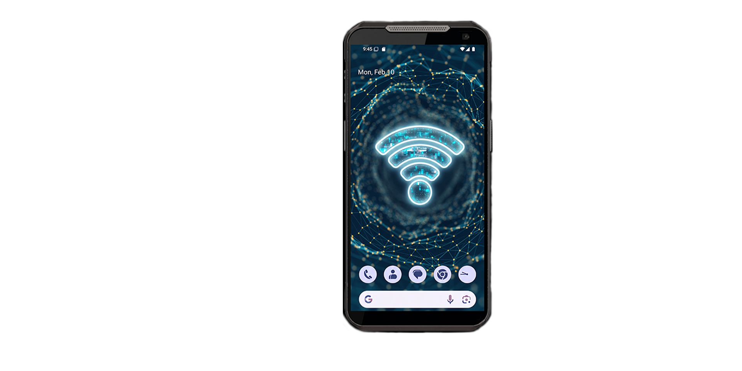
완벽한 최적화,
강력한 연결성
WiFi 6E
퀄컴 WCN6856을 탑재한 MF52e는 6GHz 대역을 활용하여 비즈니스 데이터를 위한 전용 통신 채널을 확보합니다. 기기 밀도가 높은 환경에서도 지연 없는 초고속 성능을 구현하여 어떠한 순간에도 끊기지 않는 업무 흐름을 보장합니다.
5G
고용량 Sub-6GHz 네트워크를 지원하여 초저지연 및 끊김 없는 실시간 데이터 동기화를 실현합니다. 장소에 상관없이 지속적인 고속 연결을 제공하여 생산성과 신속한 의사결정을 지원합니다.
Bluetooth 5.2
EATT 기술을 통해 다중 연결 시에도 지연 없는 응답과 원활한 멀티태스킹을 지원합니다. 또한 LE Power Control로 데이터 무결성과 연결 안정성을 보장함과 동시에 배터리 효율을 극대화합니다.

Slide 8
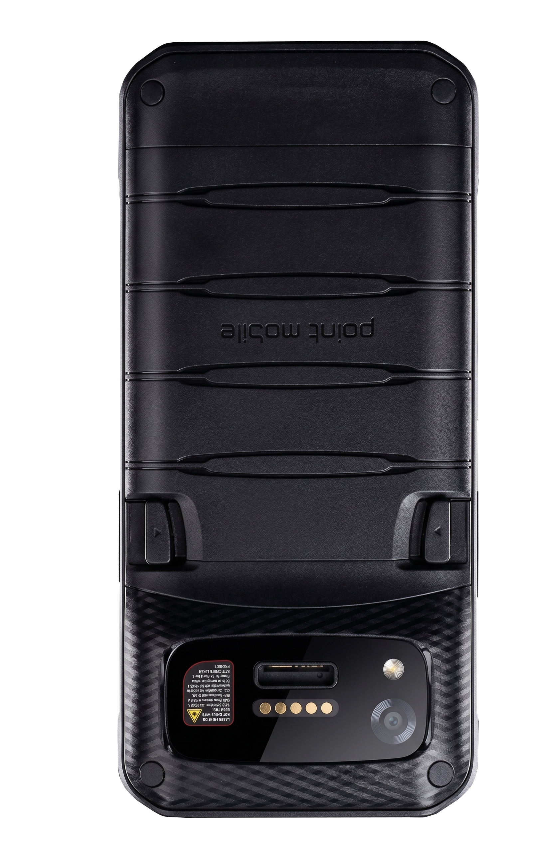
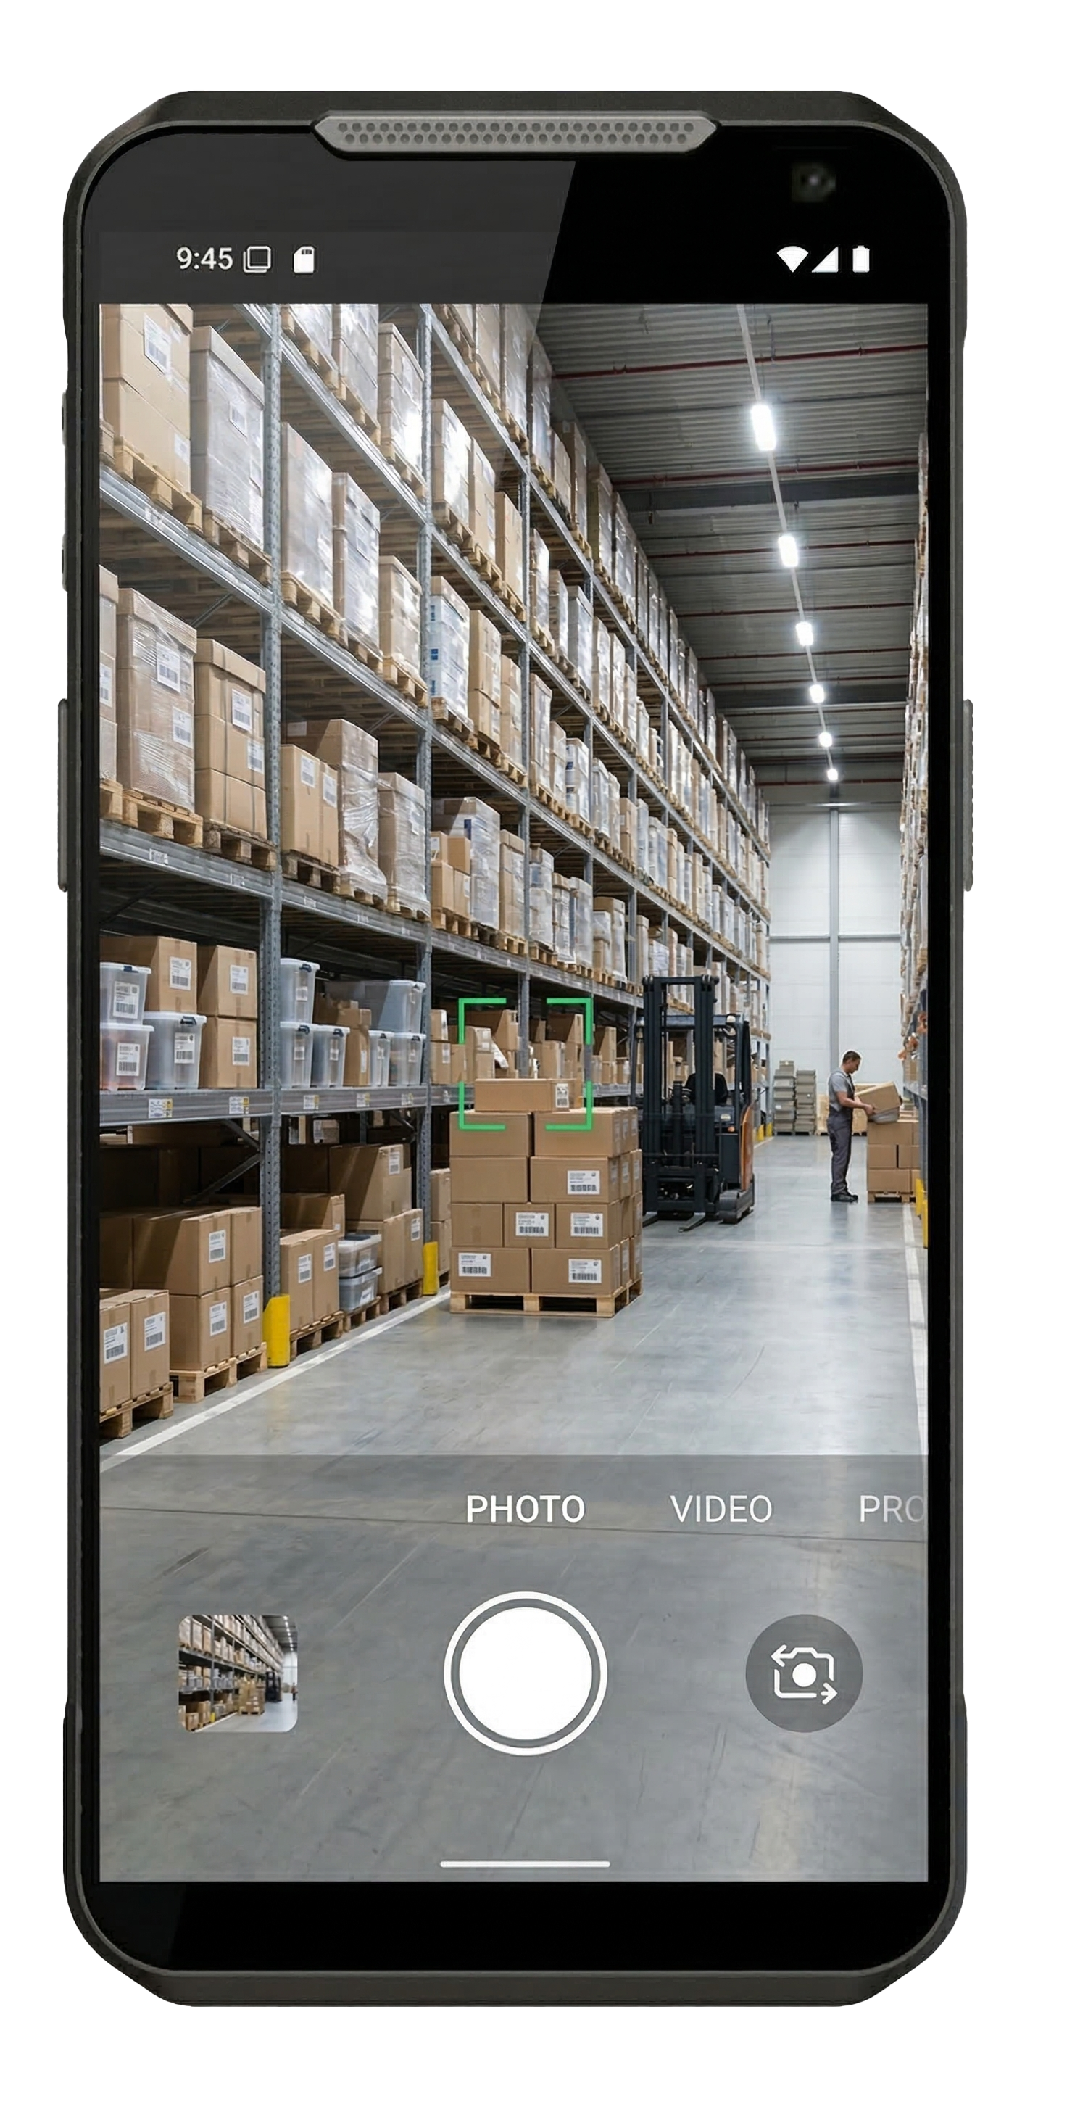
8 MP & 13 MP
전면-후면 카메라
MF52e는 후면 13MP와 전면 8MP 카메라를 탑재하여 문서 관리, 자산 확인, 현장 증빙 업무에 최적화된 성능을 제공합니다. 고해상도 후면 카메라는 세밀한 외관까지 선명하게 기록해 데이터의 신뢰도를 높이며, 전면 카메라는 화상 통화와 신원 확인을 원활하게 지원합니다. 이를 통해 어떠한 현장에서도 정확하고 전문적인 업무 보고가 가능합니다.

Slide 9
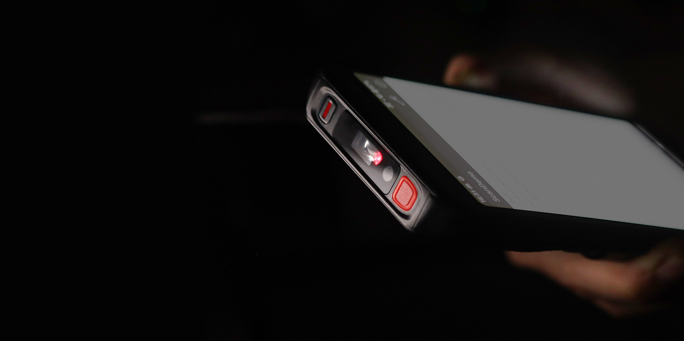
Honeywell S0703으로
최적화된 스캐닝
손쉬운 포커싱 : 십자형 타겟 및 프레임
고시인성 레이저 조준 시스템은 "포인트 앤 슛(point-and-shoot)" 방식의 직관적인 경험을 제공합니다. 까다로운 조건에서도 빠르고 정확한 판독을 보장하여 오류를 줄이고 워크플로우를 최적화합니다.
인식 거리 확장 : 최대 573mm
MF52는 UPC 코드 기준 최대 573mm에 이르는 인식 거리를 제공합니다. 손상되었거나 대비가 낮은 바코드 또는 디지털 바코드도 즉시 캡처할 수 있어 중단 없는 생산성을 보장합니다.
더 얇게, 더 효율적으로 : 7.3mm MIPI 아키텍처
최신 MIPI 아키텍처는 내부 배선을 단순화하여 7.3mm의 울트라 슬림 엔진을 구현합니다. 또한, 기기의 부피와 사용자의 피로도를 줄이는 동시에, 저전력을 실현하여 배터리 사용 시간을 연장합니다.

Slide 10
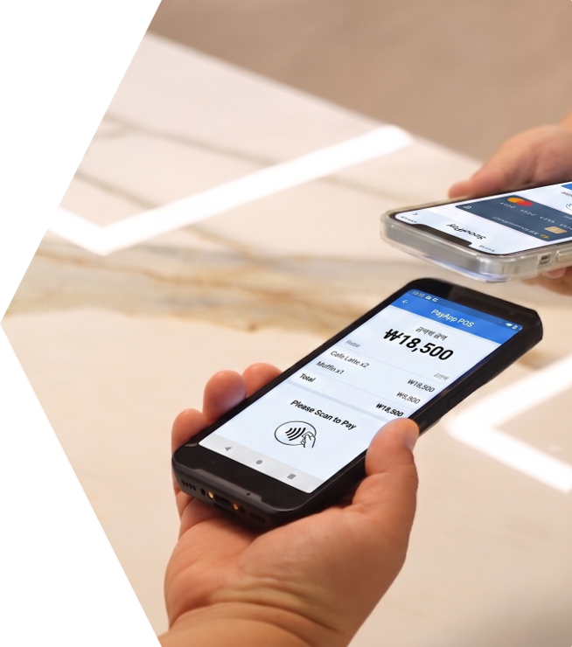
풀 스펙트럼 NFC
NFC Forum 태그 타입 1~5를 모두 지원하는 MF52e는 가장 넓은 범위의 표준과 완벽한 호환성을 제공합니다. 구형 태그부터 고보안 인증 수단까지, 원활한 인증·출입 통제·즉각적인 기기 페어링을 보장합니다.

Slide 11
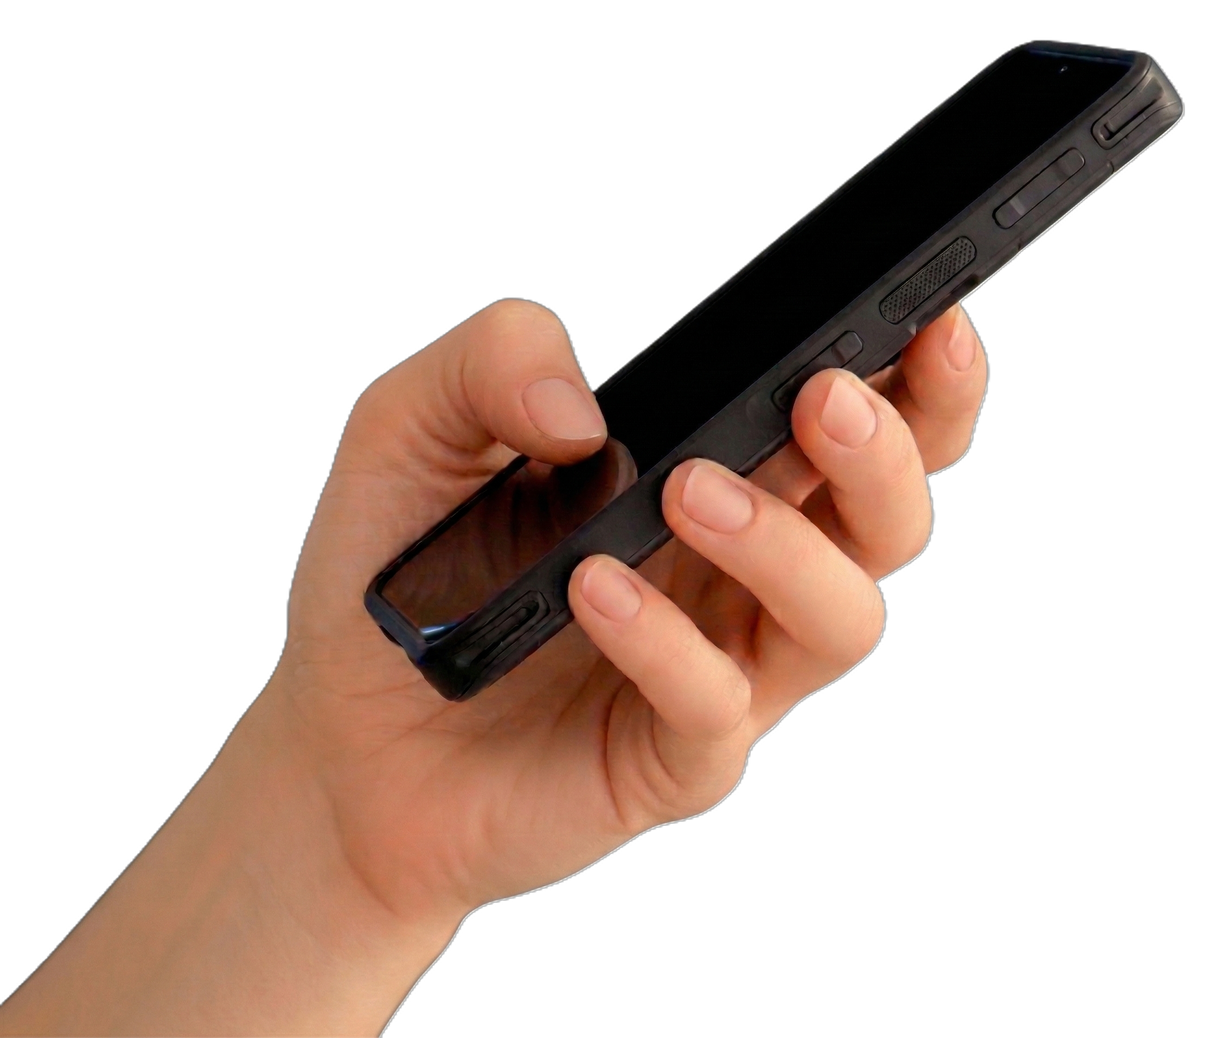
266.5g
16.45mm
가볍지만 강력한 성능
16.45mm의 슬림한 두께와 266.5g의 가벼운 무게를 갖춘 MF52는 인체공학적 설계로 최상의 그립감을 제공합니다. 장시간 업무에도 피로감이 적고 한 손 조작이 자유로워, 작업의 시작부터 끝까지 한결같은 편안함을 유지합니다. 세련된 디자인과 물류 현장에 적합한 내구성을 모두 갖춘 MF52는 슬림한 외형을 뛰어넘는 압도적인 성능으로 모든 작업 환경에서 최상의 퍼포먼스를 발휘합니다.

Slide 12
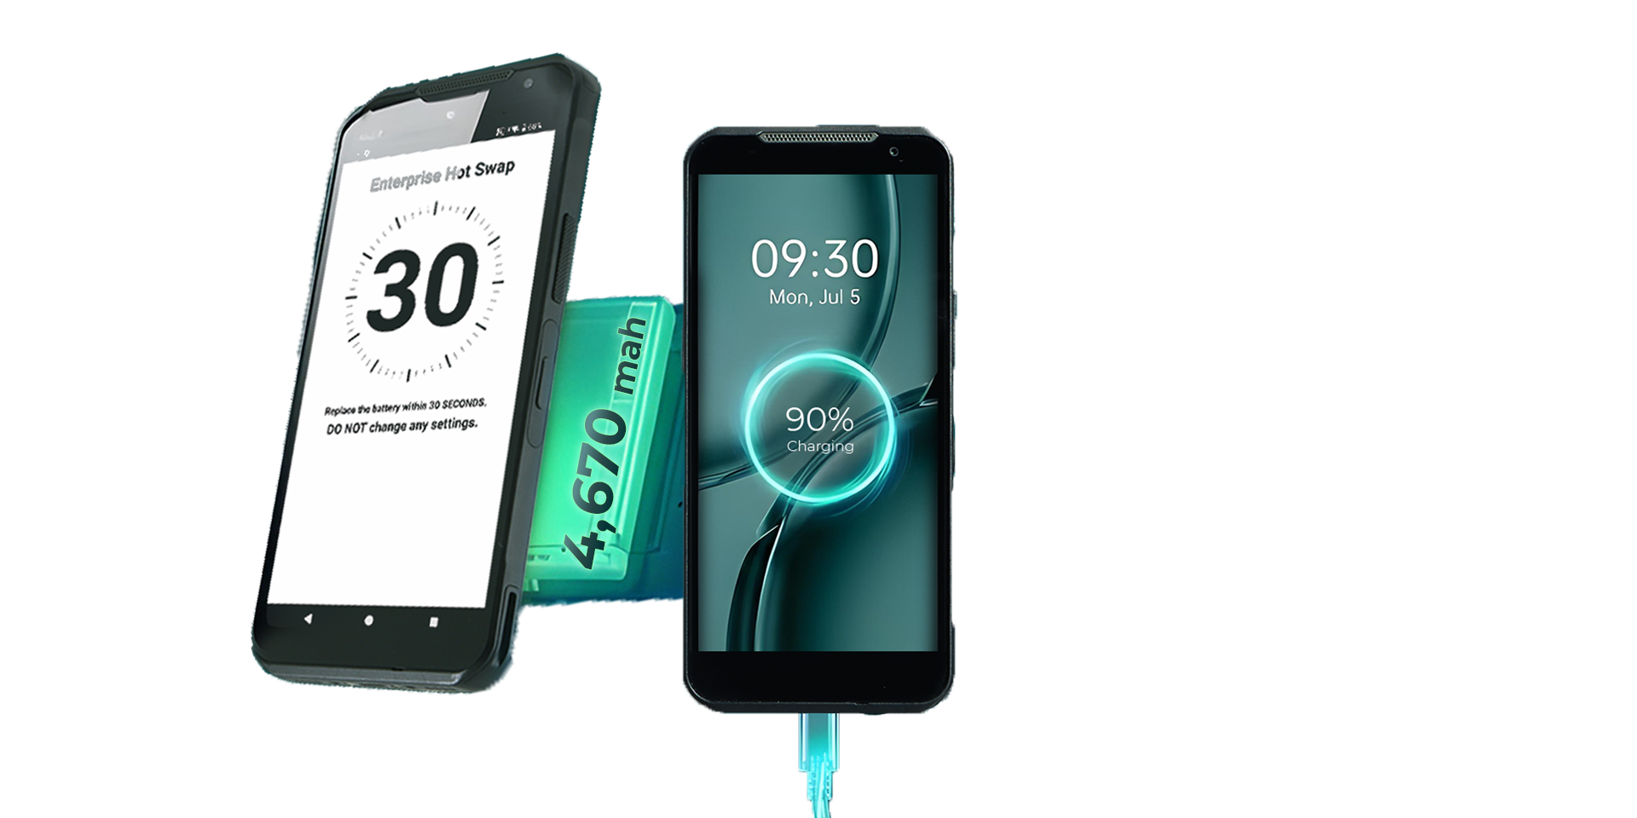
어떠한 순간에도
끊기지 않도록
핫스왑 배터리
MF52는 4,670 (STD) / 7,000 (EXT) mAh 핫스왑 배터리를 장착하였으며,
배터리를 제거한 상태에서도 최대 30초 동안 전원이 유지되어 다운타임을 최소화 합니다.
PD 3.0 Fast Charging
PD 3.0 고속 충전 기술을 지원하는 MF52는 단 90분 만에 90%까지 충전되어, 긴박한 업무 상황에서도 즉각적인 기기 투입이 가능합니다. 이는 업무 밀도가 높은 교대 근무 환경에서 기기 가동 중지 시간(Downtime)을 혁신적으로 단축하며, 어떠한 순간에도 끊기지 않는 비즈니스 연속성을 보장합니다.

Slide 13

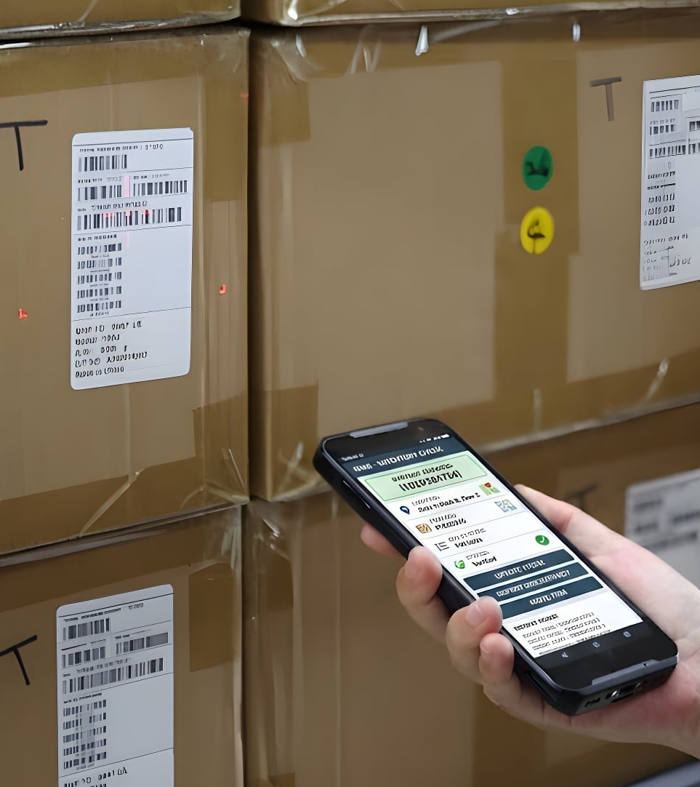
주요 적용 분야
창고관리
& 물류 및 유통
리테일

Slide 14
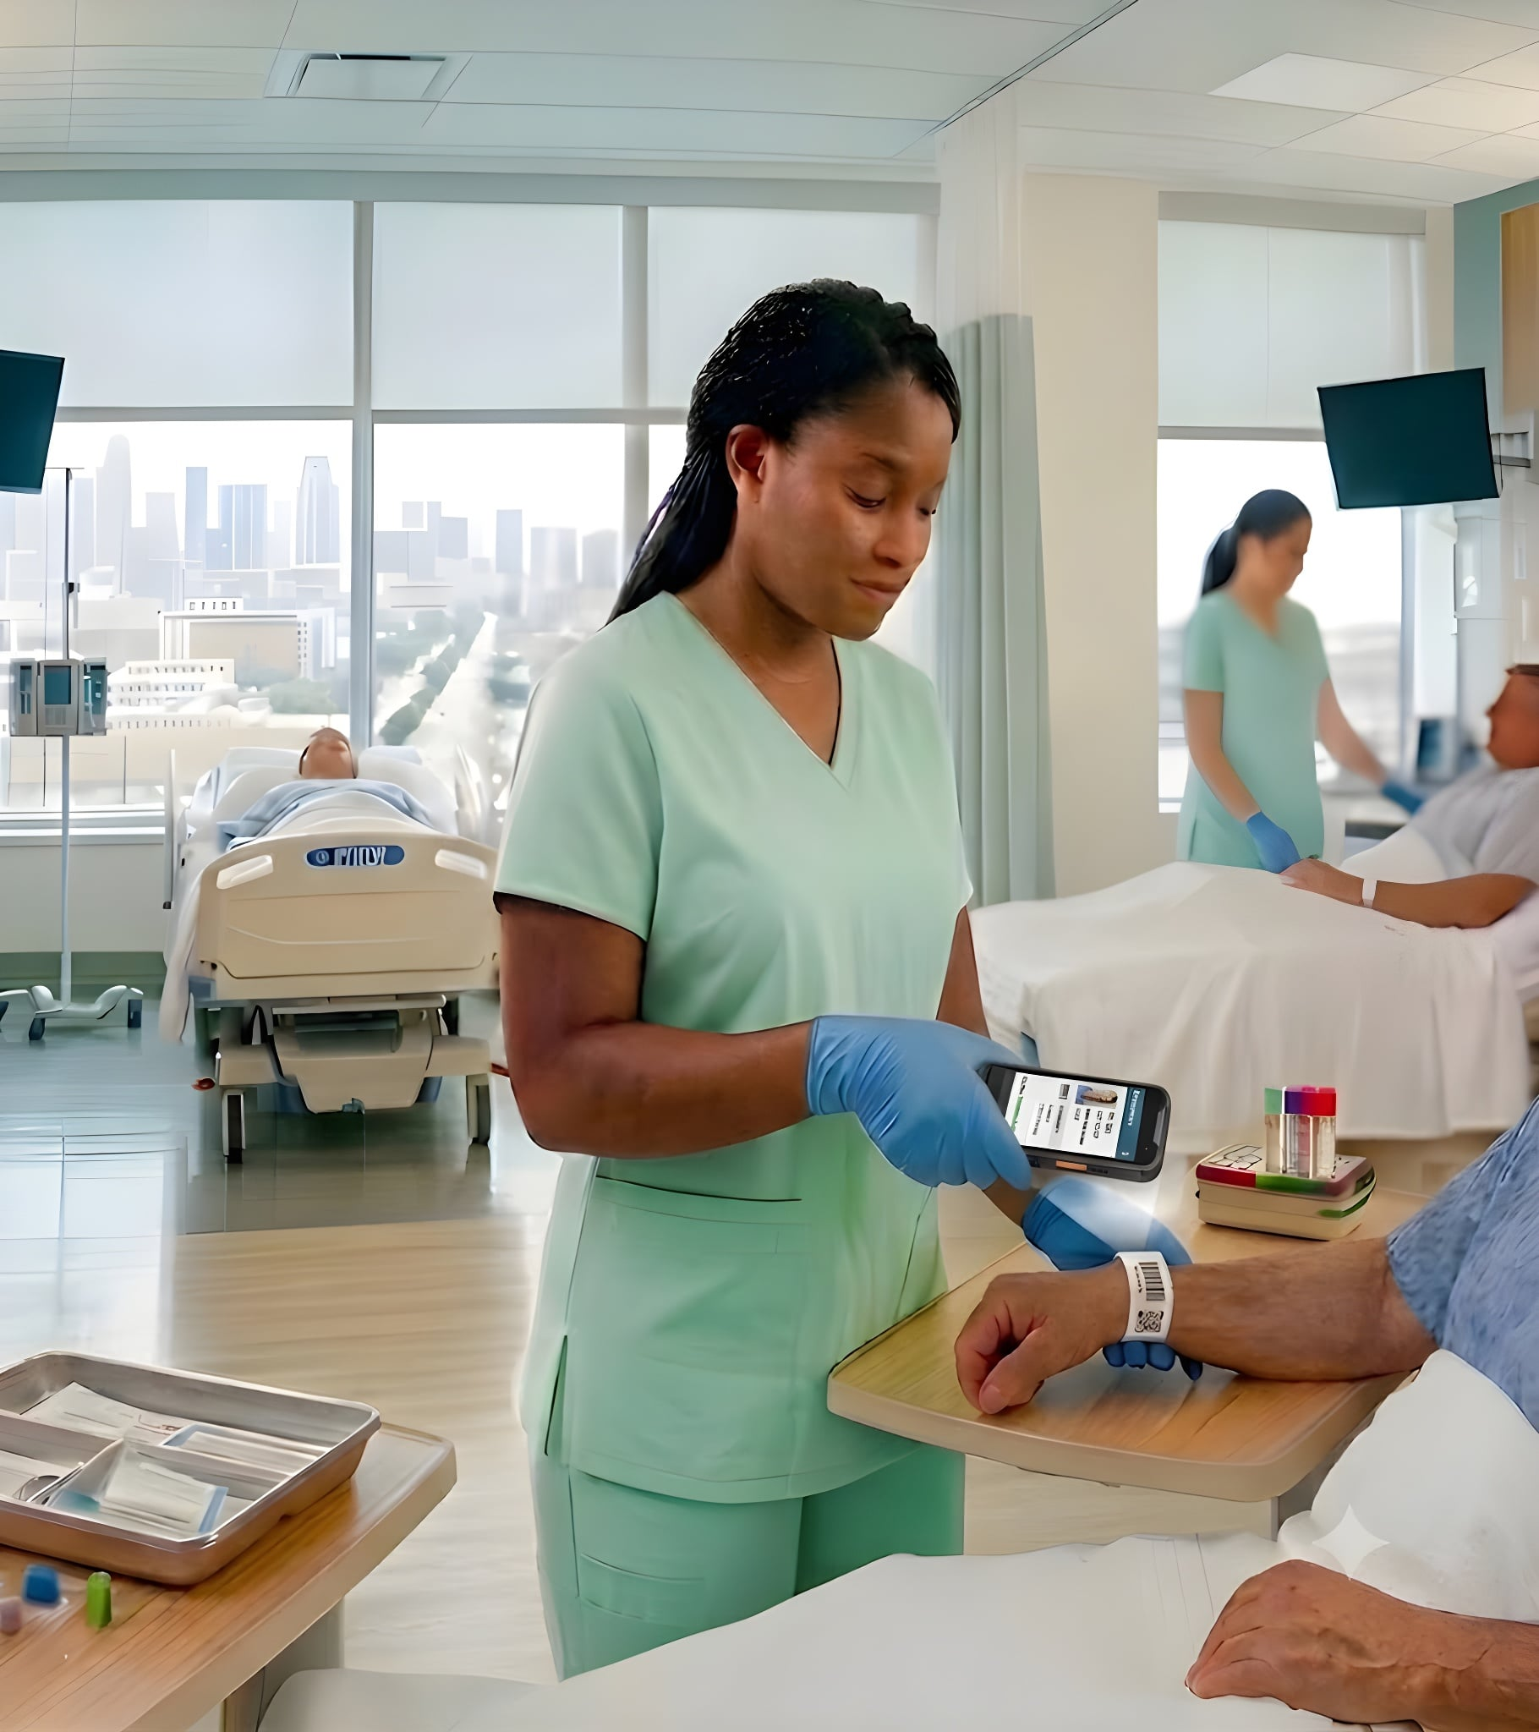

주요 적용 분야
필드 서비스
공공 부문

Slide 15


Point Mobile Co., Ltd.
https://www.pointmobile.com/en/contactus
Tel: +82-2-3397-7870~1
ARS: 1800-3010
Fax: +82-2-3397-7872
Address: 26F, Gasan Publik,
178, Digital-ro, Geumcheon-gu,
Seoul, Korea 08513

